Slide 1

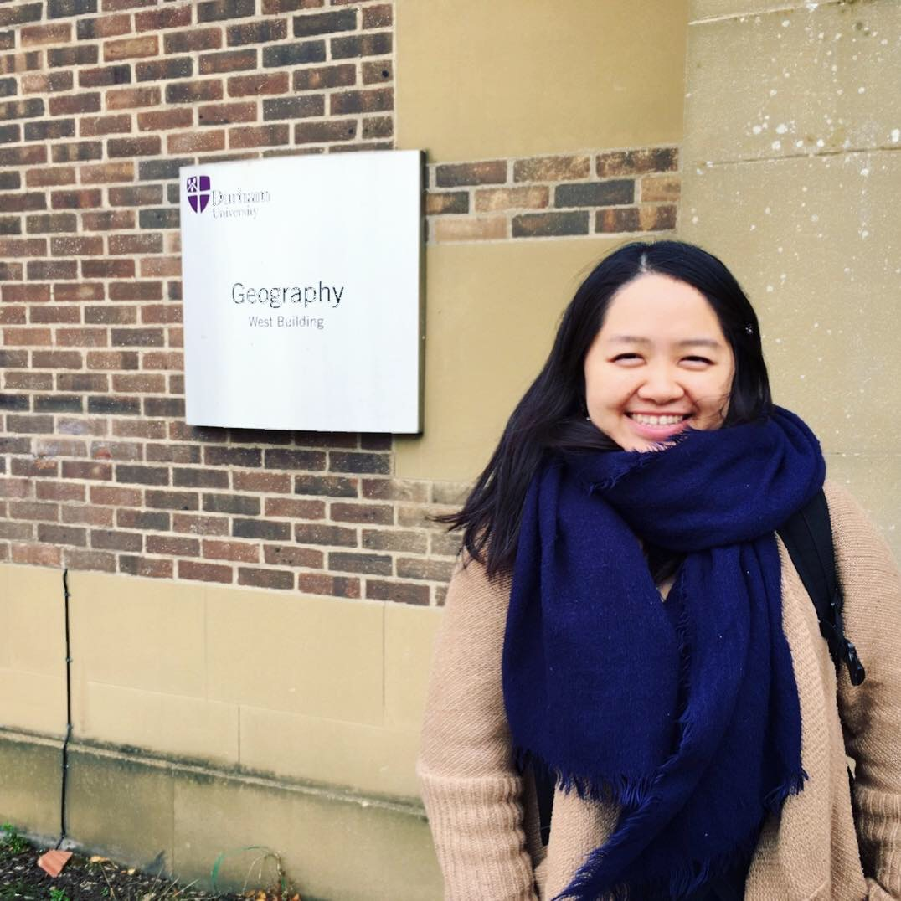
陳品竹
國立聯合大學建築學系，副教授
主持五年兩期之USR計畫，整合跨領域（三系三院）、跨地域（石墻村到西湖溪流域）之規劃設計，推動地方文化與發展。並以「以4C教育碳變5C在地生活文化」獲得遠見USR大學社會責任獎在地共融組「楷模獎」。展示了對社會責任與可持續發展的關注，透過學術專業力量，將在地文化與社會環境營造連結，實現學術與社會需求的對接，進一步推動社會責任的實踐。
舉辦多場國際交流實踐工作坊，以台灣社區營造學會秘書長身份，參與規劃並執行4屆之「FAPCE亞太社造論壇暨學術研討會」，強化台灣在國際社區營造領域的學術地位，也促進多位亞太地區學者與第一線實踐者，橫跨產官學界之交流合作。透過多項學術平台的搭建，建構台灣學術界與國際之連結，帶動跨文化的學術交流與合作。
豐富的教學實踐經驗，如國際移地教學、跨校授課、國際交流與工作坊等，提升學生的國際視野，並創造跨文化學習的機會。並透過中央與地方實踐案，連結產官學，發揮學術與實踐的結合。與學生及地方共同實驗學術知識，探索與推動區域發展的創新，促使地方文化與社會的發展。
照片放置處
學歷
英國杜倫大學地理學系，博士
英國諾丁漢大學建築與環境系都市設計組，碩士
國立聯合大學建築學系，建築學士
經歷
國立聯合大學建築學系，副教授
國立聯合大學建築學系，專任助理教授
國立聯合大學建築學系，專案助理教授
社團法人台灣社區培力學會，理事長
苗栗縣苑裡鎮都市計畫審議委員
台灣社區營造學會，秘書長
苗栗縣都市設計審議委員
110苗栗縣客庄創生環境營造計畫輔導團暨客庄聚落環境願景規劃案 計畫主持人
教育部推動大學社會責任實踐計畫 -石墻紅棗特色生活共享模式建構計畫 計畫主持人
教育部推動大學社會責任實踐計畫-共下生活學習實驗室 : 打哪叭共創聚落計畫 計畫主持人
113年度苗栗縣客庄地方記憶專案地方輔導團委託專業服務案 計畫主持人

